Slide 1

Doskonalenie trenerów wspomagania szkół w kształtowaniu kompetencji kluczowych
DOSKONALENIE TRENERÓW WSPOMAGANIA OŚWIATY POWR.02.10.00-00-7015/17
Uczenie się przez eksperymentowanie, doświadczanie i metody aktywizujące

Slide 2

DOSKONALENIE TRENERÓW WSPOMAGANIA OŚWIATY POWR.02.10.00-00-7015/17
Proces uczenia się i jego uwarunkowania

Slide 3
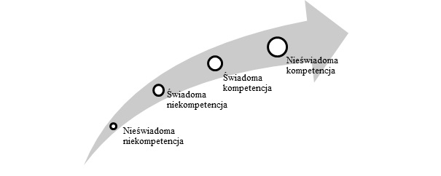
DOSKONALENIE TRENERÓW WSPOMAGANIA OŚWIATY POWR.02.10.00-00-7015/17
http://biurokarier.dsw.edu.pl/pliki/asesor/BK/Artykuly/A.%20Jedrusik%202014.jpg

Slide 4
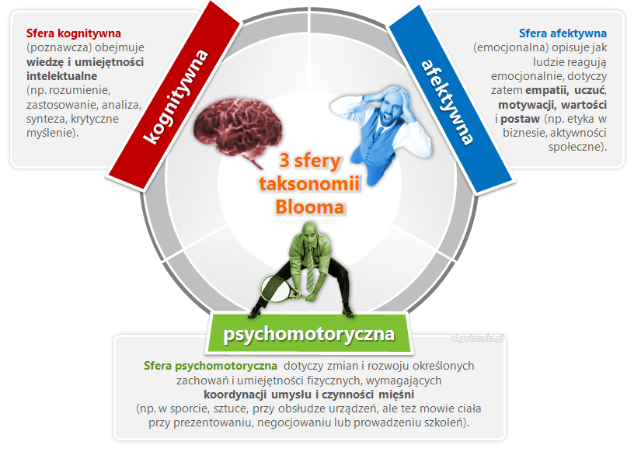
DOSKONALENIE TRENERÓW WSPOMAGANIA OŚWIATY POWR.02.10.00-00-7015/17
Źródło: https://i.pinimg.com/originals/dd/ca/d7/ddcad72d2e6c651bff251ffebb78a4e4.png

Slide 5
DOSKONALENIE TRENERÓW WSPOMAGANIA OŚWIATY POWR.02.10.00-00-7015/17
Taksonomia celów nauczania wg Blooma wyodrębnia 3 kategorie celów:
1. Kognitywna: wiedza, rozumienie, zastosowanie, analiza, synteza, ewaluacja
2. Afektywna – postrzeganie, działanie - reagowanie, wartościowanie, organizacja – systematyzacja wartości, selekcja własnego systemu wartości
3. Psychomotoryczna – percepcja, dyspozycja – ruchy podstawowe, działanie kierowane – zdolności percepcyjne i fizyczne, automatyzacja, działanie holistyczne.

Slide 6

DOSKONALENIE TRENERÓW WSPOMAGANIA OŚWIATY POWR.02.10.00-00-7015/17
Podmiotowość i autonomia ucznia

Slide 7
DOSKONALENIE TRENERÓW WSPOMAGANIA OŚWIATY POWR.02.10.00-00-7015/17
Podmiotowość i autonomia ucznia
Inteligencje wielorakie Howarda Gardnera.

Slide 8
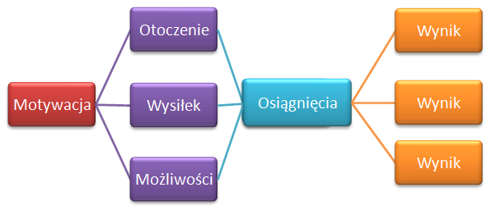
DOSKONALENIE TRENERÓW WSPOMAGANIA OŚWIATY POWR.02.10.00-00-7015/17
Motywacje i emocje, możliwości
i ograniczenia zdolności człowieka do przyswajania wiedzy.

Slide 9

DOSKONALENIE TRENERÓW WSPOMAGANIA OŚWIATY POWR.02.10.00-00-7015/17
Środowiska edukacyjne sprzyjające kształtowaniu umiejętności uczenia się.
Praca zespołowa
To zdjęcie, autor: Nieznany autor, licencja: CC BY-SA

Slide 10

DOSKONALENIE TRENERÓW WSPOMAGANIA OŚWIATY POWR.02.10.00-00-7015/17
Środowiska edukacyjne sprzyjające kształtowaniu umiejętności uczenia się.
Metody pracy nauczyciela
To zdjęcie, autor: Nieznany autor, licencja: CC BY-SA

Slide 11

DOSKONALENIE TRENERÓW WSPOMAGANIA OŚWIATY POWR.02.10.00-00-7015/17
Środowiska edukacyjne sprzyjające kształtowaniu umiejętności uczenia się.
Indywidualizacja nauczania
To zdjęcie, autor: Nieznany autor, licencja: CC BY-SA

Slide 12
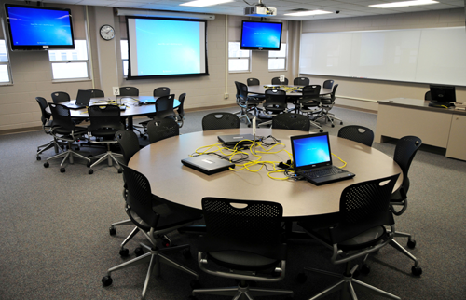
DOSKONALENIE TRENERÓW WSPOMAGANIA OŚWIATY POWR.02.10.00-00-7015/17
Środowiska edukacyjne sprzyjające kształtowaniu umiejętności uczenia się.
Organizacja przestrzeni szkolnej
To zdjęcie, autor: Nieznany autor, licencja: CC BY-SA

Slide 13
DOSKONALENIE TRENERÓW WSPOMAGANIA OŚWIATY POWR.02.10.00-00-7015/17
Ćwiczenia praktyczne.
1.Diagnoza pracy szkoły w kształtowaniu umiejętności uczenia się.
2.Projektujemy przyjazną uczeniu się salę lekcyjną.
To zdjęcie, autor: Nieznany autor, licencja: CC BY-SA

